Slide 1


Slide 2
TIẾT 11 - BÀI 14: THƯỜNG THỨC MĨ THUẬT
MỘT SỐ TÁC GIẢ, TÁC PHẨM TIÊU BIỂU CỦA MĨ THUẬT VIỆT NAM GIAI ĐOẠN 1954 - 1975

Slide 3

NỘI DUNG
1. Họa sĩ Trần Văn Cẩn với bức tranh sơn mài “Tát nước đồng chiêm”
2. Họa sĩ Nguyễn Sáng với bức tranh sơn mài “Kết nạp Đảng ở Điện Biên Phủ”
3. Họa sĩ Bùi Xuân Phái với các bức tranh về phố cổ Hà Nội

Slide 4
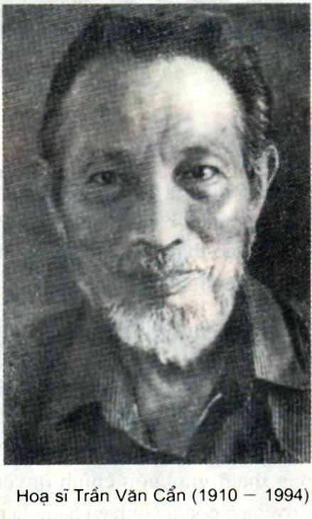
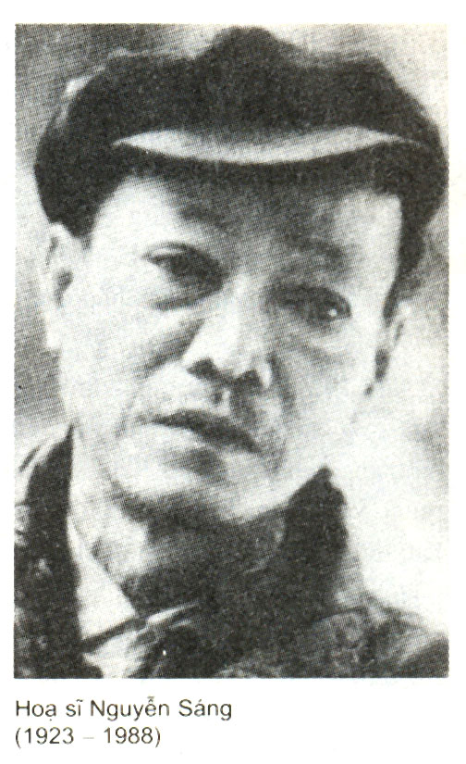

I. MỘT SỐ TÁC GIẢ
Họa sĩ TRẦN VĂN CẨN
Họa sĩ NGUYỄN SÁNG
Họa sĩ BÙI XUÂN PHÁI
Theo dõi thông tin về tiểu sử ba hoạ sĩ: Trần Văn Cẩn, Nguyễn Sáng, Bùi Xuân Phái:
Nhiệm vụ: Phát hiện những nét chung trong cuộc đời – sự nghiệp ba hoạ sĩ.

Slide 5
1. Họa sĩ Trần Văn Cẩn với bức tranh sơn mài Tát nước đồng chiêm:
a. Cuộc đời và sự nghiệp sáng tác:
Ông sinh ngày 13/8/1910 tại Kiến An, Hải Phòng.
Tốt nghiệp trường Cao đẳng Mĩ thuật Đông Dương khóa 1931 – 1936.
CM tháng 8 thành công ông tham gia các hoạt động trong Hội Văn hóa cứu quốc, sáng tác nhiều tranh cổ động phục vụ kháng chiến.
Ông vừa là họa sĩ sáng tác, vừa là một nhà sư phạm, nhà̀ quản lý. Ông là tổng thư kí hộ̣i Mĩ thuật, là̀ hiệu trưởng trường cao đẳng Mĩ thuật Việt Nam trong một thờ̀i gian dài.
Được nhà̀ nước trao tặng nhiều danh hiệu cao quý́, trong đó có giải thưởng HCM về Văn học – Nghệ thuật.

Slide 6
b. Tác phẩm tiêu biểu:
Tát nước đồng chiêm (Sơn mài)
Nữ dân quân miền biển (Sơn dầu)
Mùa đông sắp đến (Sơn mài)
Em thúy (Sơn dầu)
Gội đầu (Khắc gỗ)
Xuống đồng (Lụa)

Slide 7
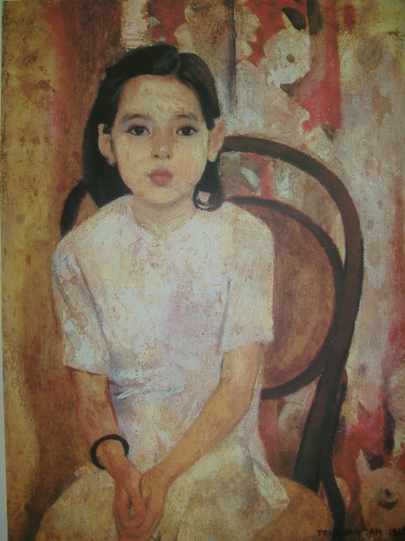
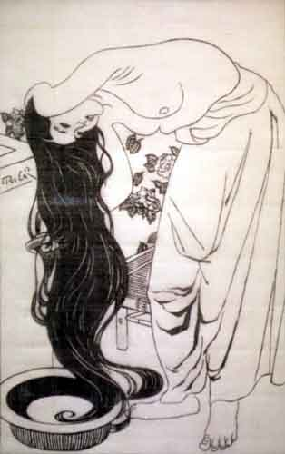
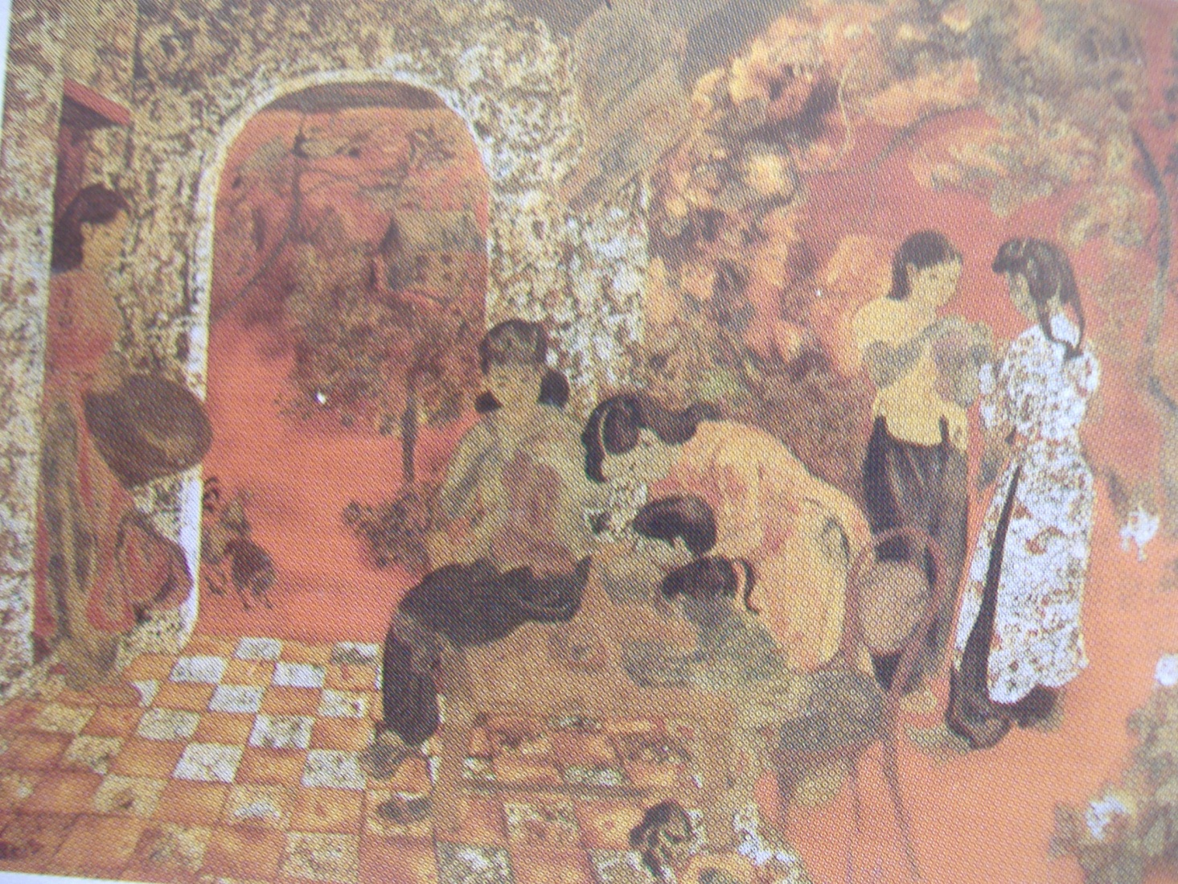
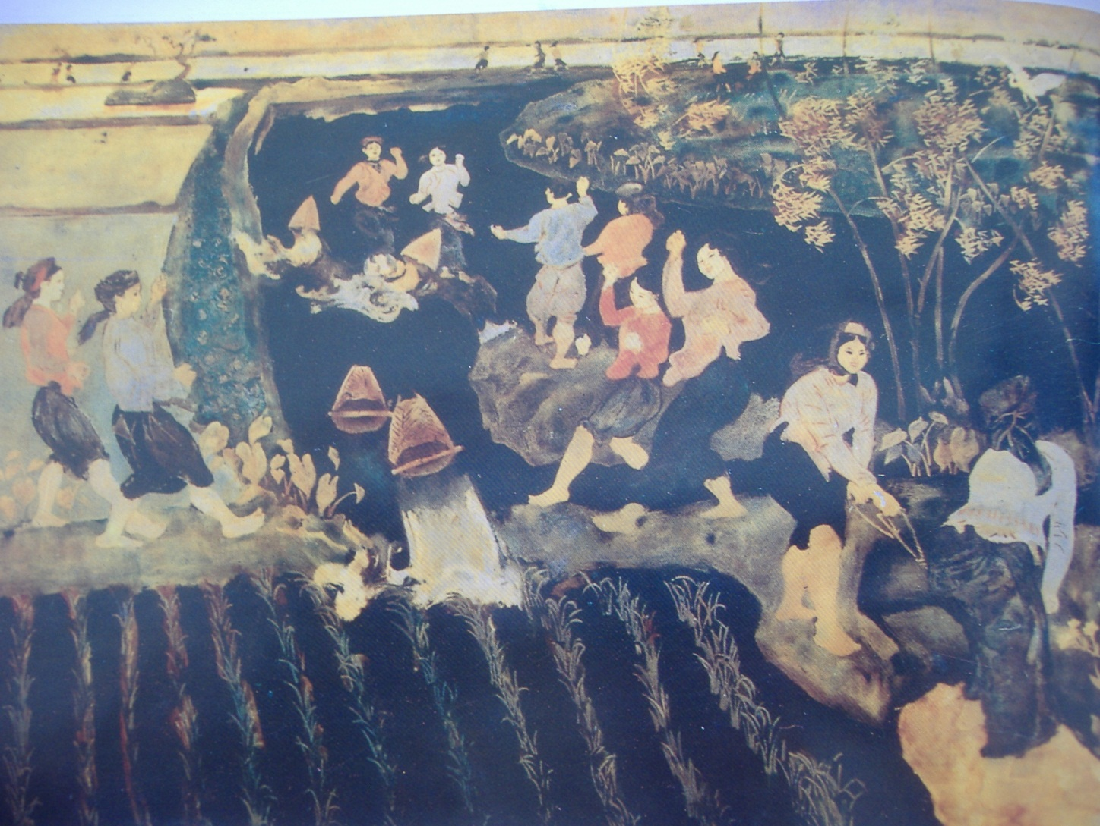
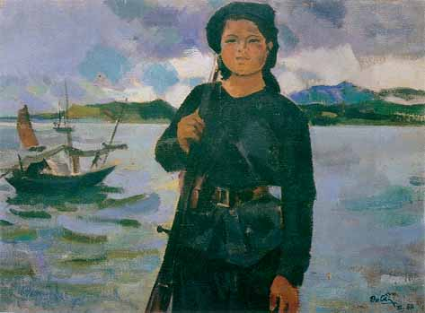

Họa sĩ Trần Văn Cẩn
Tát nước đồng chiêm
Mùa đông sắp đến - sơn mài
Gội đầu - khắc gỗ.
Nữ dân quân miền biển- sơn dầu
Em Thúy- sơn dầu

Slide 8
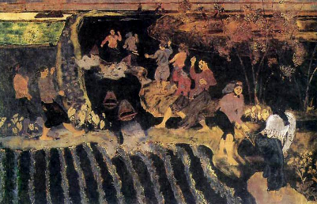
Tranh được sáng tác năm 1958.
Đề tài: Lao động sản xuất.
Nội dung: Bức tranh như bài thơ ca ngợi cuộc sống lao động tập thể của người nông dân sau ngày hòa bình lập lại.
Chất liệu: Sơn mài.
-Bố cục: mang tính ước lệ, giàu tính trang trí đã diễn tả nhóm người tát nước có dáng điệu như đang múa vui trong ngày hội lao động sản xuất.
Tát nước đồng chiêm (Trần Văn Cẩn)
- Màu sắc: Người và cảnh được thể hiện bằng màu sắc mạnh mẽ, nổi bật trên nền đen sâu thẳm của chất liệu sơn ta, tạo thành nhịp điệu hài hòa.

Slide 9
2. Họa sĩ Nguyễn Sáng với bức tranh sơn mài Kết nạp Đảng ở Điện Biên Phủ
a. Cuộc đời và sự nghiệp sáng tác:
* Họa sỹ Nguyễn Sáng (1923-1988)
Sinh tại Mĩ Tho, Tiền Giang.
Ông tốt nghiệp trường Trung cấp Mĩ Thuật Gia Định, trường CĐ Mĩ Thuật Đông Dương khóa 1941-1945.
Ông vẽ tranh tuyên truyền cổ động.
Ông là người vẽ mẫu tiền mới cho chính quyền cách mạng.
- Ông được nhà nước trao tặng Giải thưởng Hồ Chí Minh về Văn học - Nghệ thuật.

Slide 10
b. Tác phẩm tiêu biểu:
Kết nạp đảng ở Điện Biên Phủ (sơn mài - 1963)
Giặc đốt làng tôi (sơn dầu – 1954)
Thiếu nữ bên hoa sen (sơn dầu – 1972),…
Thanh niên thành đồng (Sơn dầu)

Slide 11
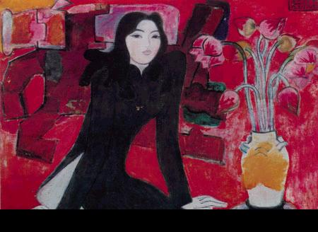
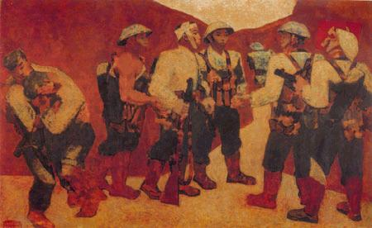
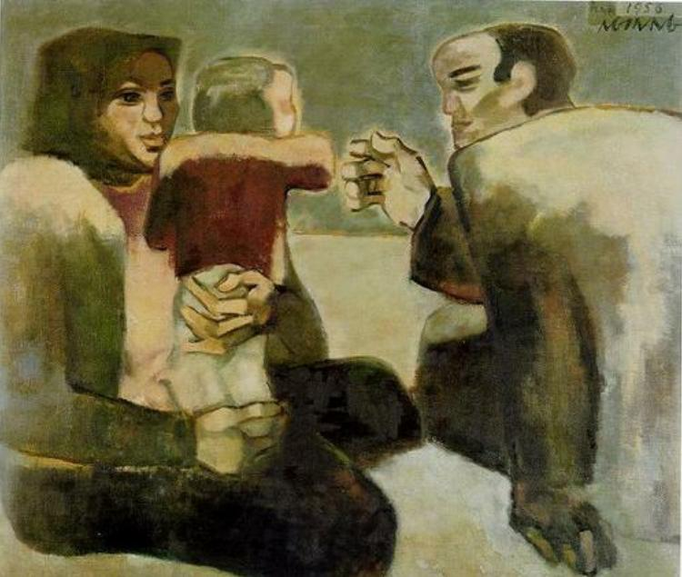
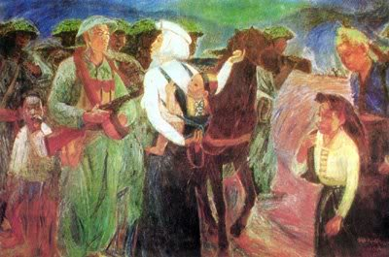
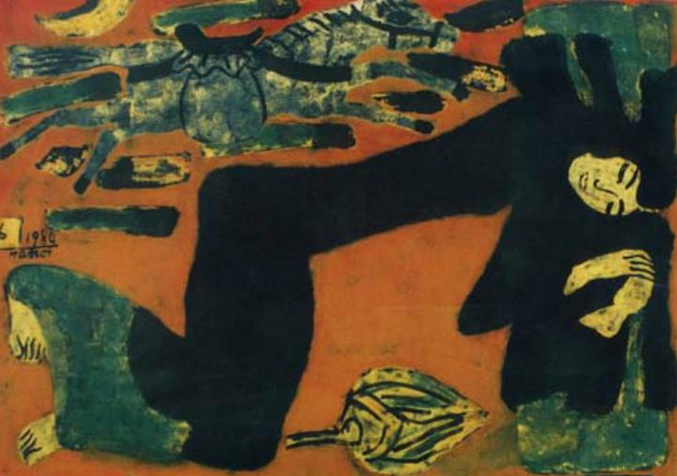
Hạnh phúc - sơn dầu
Kiều (Sơn Mài)
Thiếu nữ bên hoa sen, sơn dầu
Giặc đốt làng tôi- sơn mài

Slide 12
c. Bức tranh sơn mài Kết nạp Đảng ở
Điện Biên Phủ :
Tìm hiểu về:
Đề tài.
Nội dung
Chất liệu
Bố cục
Màu sắc

Slide 13
Đề tài: Cách mạng, diễn tả chất hào hùng và̀ lý tưởng cao đẹp của những người Đảng viên.
Nội dung: Diễn tả lễ Kết nạp Đảng ngay trong chiến hào ngoài mặt trận, lúc cuộc chiến đang xảy ra ác liệt.
Bố cục: Hình khối đơn giản, chắc khỏe của hình dáng và nét mặt của người chiến sĩ, bố cục vững chãi, tạo thế chặt chẽ cho bức tranh.
Kết nạp đảng ở Điện Biên Phủ (Nguyễn Sáng)
- Màu sắc: Gam màu nâu vàng của chất liệu sơn mài đã tạo nên sự ác liệt, khẩn trương của cuộc chiến, song không kém phần trang nghiêm, trang trọng của một buổi lễ kết nạp Đảng ngoài mặt trận.

Slide 14
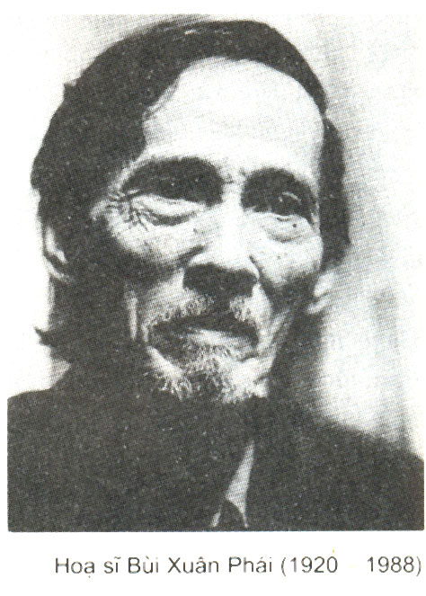
3. Họa sĩ Bùi Xuân Phái và các bức tranh về Phố cổ Hà Nội
a. Cuộc đời và sự nghiệp sáng tác:
Ông sinh ngày 1/9/1920 tại Quốc Oai, Hà Tây (nay là Hà Nội).
Ông tốt nghiệp trường cao đẳng Mĩ thuật Đông Dương khóa 1941 – 1945.
Trong Cách mạng tháng 8 ông tham gia khởi nghĩa ở Hà Nội sau đó lên chiến khu Việt Bắc.
Năm 1950 ông trở về Hà Nội việt báo và vẽ minh họa.
Hòa bình lập lại ông giảng dạy tại trường Cao đẳng Mĩ thuật Việt Nam từ 1956 – 1957.
Ông rất say mê vẽ phố cổ Hà Nội, tranh phong cảnh, các diễn viên chèo, và chân dung bạn thân.
Ông đã được nhà nước trao tặng giải thưởng Hồ Chí Minh về Văn học- nghệ thuật.

Slide 15
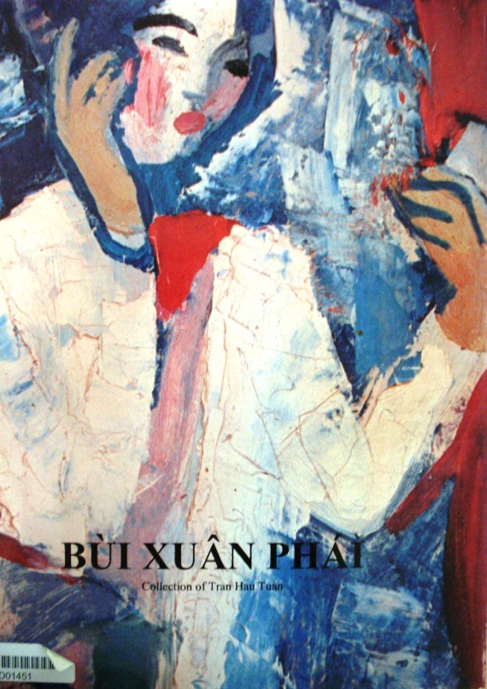
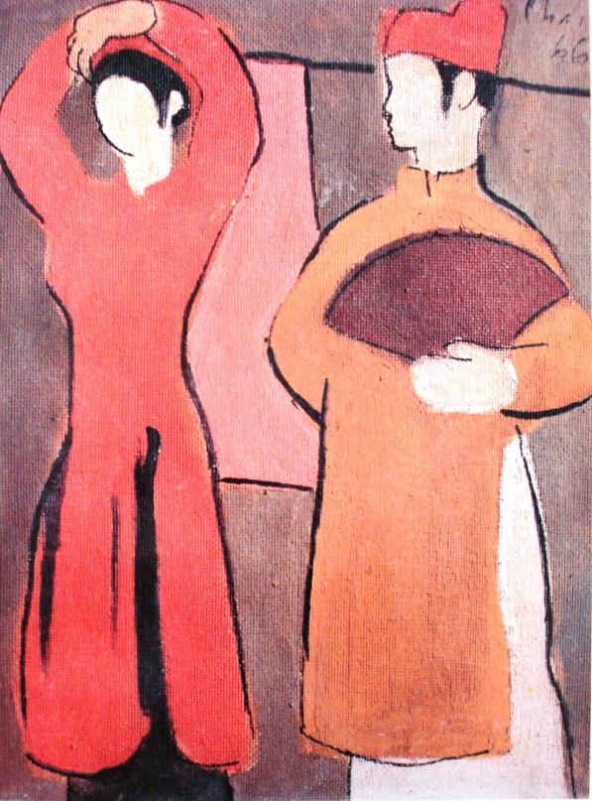
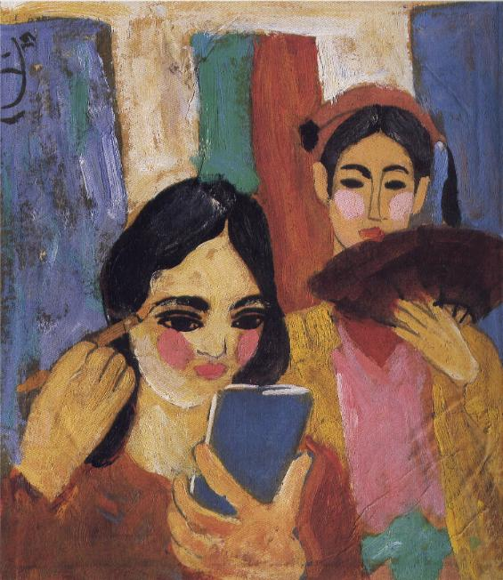

b. Tác phẩm tiêu biểu
Diễn viên chèo (Sơn dầu)
Trước giờ diễn
Họa sĩ Bùi Xuân Phái

Slide 16
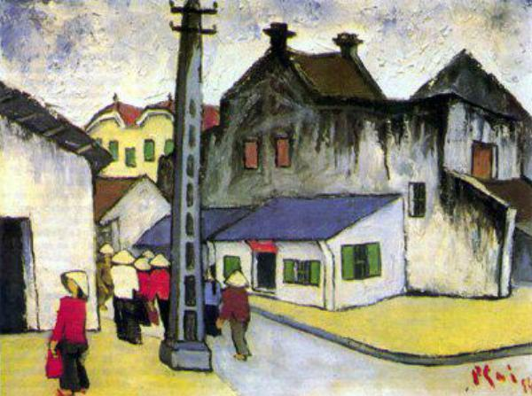
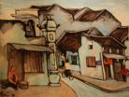

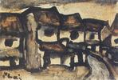
c. Các bức tranh về Phố cổ Hà Nội:

Slide 17
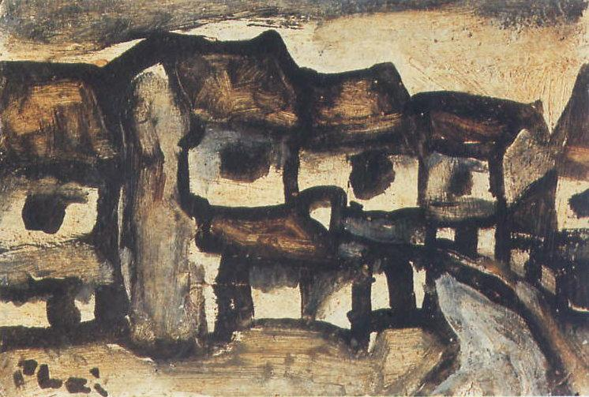
Phố cổ Hà Nội (Bùi Xuân Phái)
Phố cổ Hà Nội với những cả̉nh phố và những đường nét xô lệch, mái tường rêu phong, những đầu hồi và mái ngói đen sạm màu thời gian luôn xuất hiện trong tranh của ông.
Tranh của ông luôn cho mỗi người đi xa luôn khát khao, cảm nhận được nỗi thiếu vắng Hà Nội một cách sâu sắc.
Người xem tranh của ông luôn tìm thấy vẻ đẹp của thủ đô Hà Nội qua nhữ̃ng thăng trầm lịch sử.
Vì thế, người yêu nghệ thuật đã đặt tên gọi cho những tác phẩm nghệ thuật của ông là “ Phố Phái.”

Slide 18
Bảng tóm tắt
Bảng tóm tắt
Họa sĩ | Trần Văn Cẩn (1910 – 1994) | Nguyễn Sáng (1923 – 1988) | Bùi Xuân Phái (1920 – 1988)
Quê quán | Kiến An, Hải Phòng | Mỹ Tho, Tiền Giang | Quốc Oai, Hà Tây.
Tốt nghiệp Trường | Trường Cao Đẳng Mĩ Thuật Đông Dương khóa 1931 - 1936. | Trường Cao Đẳng Mĩ Thuật Đông Dương khóa 1941 - 1945. | Trường Cao Đẳng Mĩ Thuật Đông Dương khóa 1941 - 1945.
Đóng góp Cách mạng | Tham gia CMT8 Lên chiến khu Việt bắc | Tham gia CMT8 Lên chiến khu Việt bắc | Tham gia CMT8 Lên chiến khu Việt bắc

Slide 19
Họa sĩ | Trần Văn Cẩn (1910 – 1994) | Nguyễn Sáng (1923 – 1988) | Bùi Xuân Phái (1920 – 1988)
Đóng góp Mĩ Thuật | Hiệu trường cao đẳng mĩ thuật Đông Dương. Tổng thư kí hội mĩ thuật Giải thưởng Hồ Chí Minh về văn học - nghệ thuật. | Một trong những họa sĩ tìm ra màu lam, xanh cho chất liệu sơn mài Có ảnh hưởng lớn đến nhiều họa sĩ Việt Nam. | - Ông giảng dạy tai trường Cao Đẳng Mĩ Thuật Việt Nam từ 1956 – 1957, sau đó ông dành thời gian cho sáng tác
Phong cách | Trau chuốt, mượt mà, giàu chất trang trí. | Hiện tượng Nguyễn Sáng. | Cách nhìn, cách cảm và cách thể hiện tranh rất riêng.
Tác phẩm | Con đọc bầm nghe (lụa), Nữ dân quân miền biển (sơn dầu), Mùa đông sắp đến ( sơn mài),… | Giặc đốt làng tôi ( sơn dầu), Thanh niên thành đồng ( sơn dầu),… | Ông say mê về đề tài phố cổ Hà Nội, phong cảnh, các diễn viên chèo và chân dung bè bạn.

Slide 20

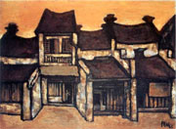
Tát nước đồng chiêm - sơn mài-
Trần Văn Cẩn
Kết nạp Đảng ở Điện Biên Phủ- sơn mài- Nguyễn Sáng
Phố cổ- sơn dầu- Bùi Xuân Phái

Slide 21

TIẾT HỌC KẾT THÚC
Cảm ơn các em học sinh.

Slide 22
Nối tên tranh với tên tác giả
Giặc đốt làng tôi
Em Thúy
Phố Hàng Bạc
Thanh niên thành đồng
Thiếu nữ bên hoa sen
Tát nước đồng chiêm
Phố Thuốc Bắc
Kết nạp Đảng ở Điện Biên Phủ
Tô Ngọc Vân
Trần Văn Cẩn
Nguyễn Sáng
Bùi Xuân Phái
Phan Kế An
Nguyễn Đức Nùng
Nguyễn Gia Trí
Dương Bích Liên

